Slide 1
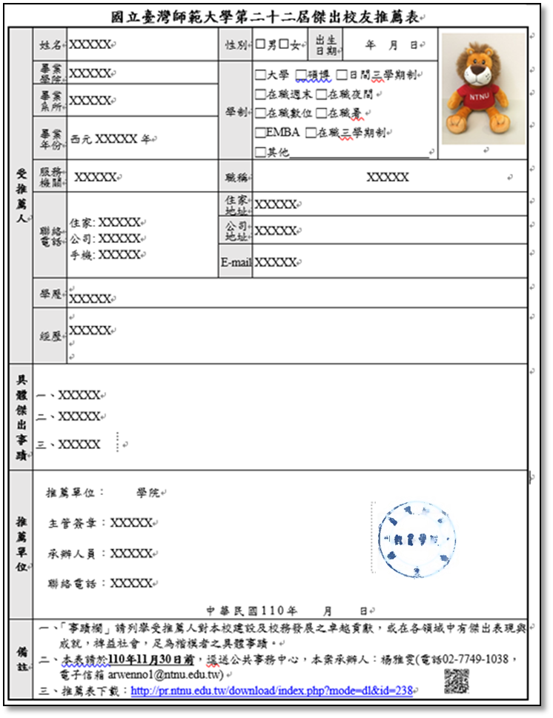
推薦校友姓名 職稱
推薦理由：敬請條列式350-400字
…
….
…
…
…
每位候選人共2張簡報－１／２
Notes:
1

Slide 2
推薦校友姓名
職稱
具體傑出事蹟
每位候選人共2張簡報－２／２

